Slide 1
ΤΑ ΕΘΙΜΑ ΤΟΥ ΠΑΣΧΑ
ΕΠΙΜΕΛΕΙΑ: ΠΑΝΤΕΛΗΣ ΑΓΓΕΛΑΡΑΣ

Slide 2
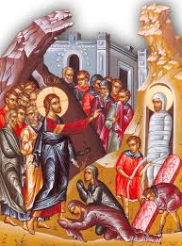
ΑΝΑΣΤΑΣΗ ΤΟΥ ΛΑΖΑΡΟΥ

Slide 3
ΑΝΑΣΤΑΣΗ ΤΟΥ ΛΑΖΑΡΟΥ
Το Σάββατο πριν τη Μεγάλη Εβδομάδα γιορτάζουμε το θαύμα της ανάστασης του Λαζάρου από τον Χριστό.
Ο Λάζαρος ήταν καλός φίλος του Χριστού.

Slide 4
Το Σάββατο του Λαζάρου, φτιάχνουν τα λαζαράκια..
Φτιάχνουν με ζύμη ένα ομοίωμα «φασκιωμένης» κούκλας .
Στα μάτια της βάζουν γαρίφαλα και με τη ζύμη φτιάχνουν
χέρια τα οποία σταυρώνουν, όπως κάνουν στους νεκρούς.

Slide 5
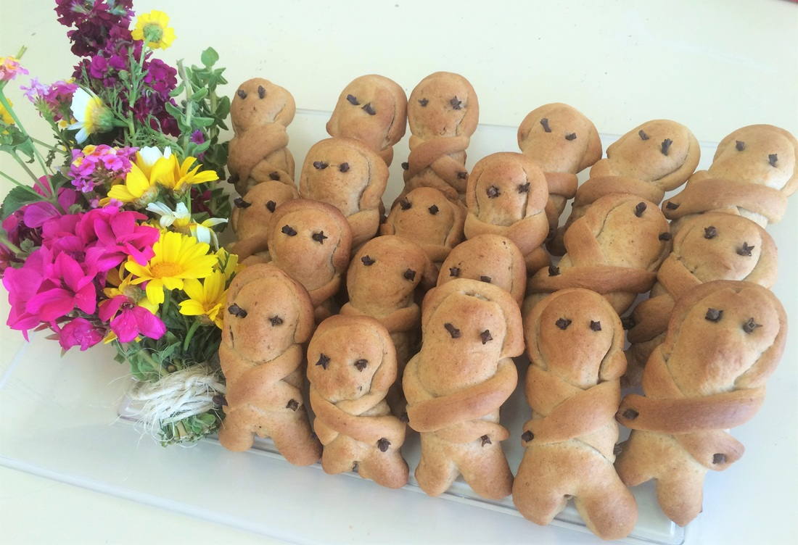
ΤΑ ΛΑΖΑΡΑΚΙΑ

Slide 6
ΤΑ ΚΑΛΑΝΤΑ ΤΟΥ ΛΑΖΑΡΟΥ
Το Σάββατο του Λαζάρου είναι αφιερωμένο στην ανάσταση του Λαζάρου.
Ο λαός μας έχει συνθέσει κάλαντα γι’ αυτή τη μέρα. Τα κάλαντα του Λαζάρου ήταν αποκλειστικά γυναικεία υπόθεση και τα τραγουδούσαν οι λεγόμενες ‟Λαζαρίνες”, δηλαδή κοπέλες διαφόρων ηλικιών, οι οποίες μάζευαν λουλούδια από τους αγρούς και γύριζαν από σπίτι σε σπίτι τραγουδώντας, με αντάλλαγμα κάποιο κέρασμα ή φιλοδώρημα. Κρατούσαν μια κούκλα πάνινη που παρίστανε τον Λάζαρο.

Slide 7
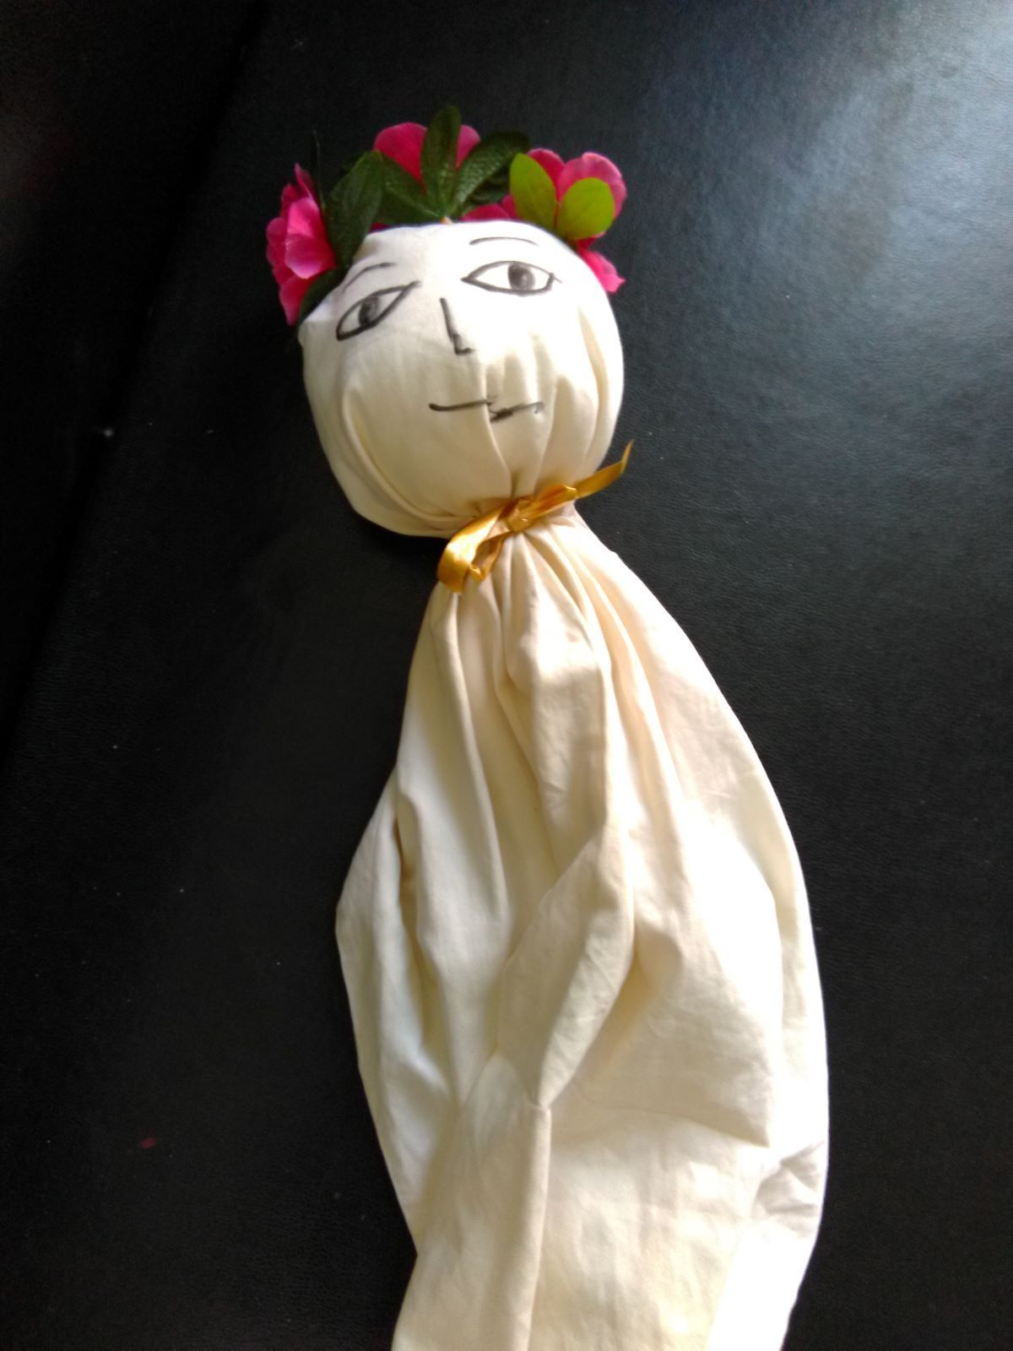

Slide 8
ΤΑ ΚΑΛΑΝΤΑ ΤΟΥ ΛΑΖΑΡΟΥ
Σήμερον έρχεται ο Χριστός, ο επουράνιος Θεός. Εν τη πόλει Βηθανία, Μάρθα κλαίει και Μαρία.
Λάζαρον τον αδερφό τους τον γλυκύ και καρδιακό τους, τρεις ημέρες τον θρηνούσαν και τον μοιρολογούσαν.
Την ημέρα την τετάρτη, κίνησε ο Χριστός για να ‘ρθει. Και εβγήκε κι η Μαρία έξω από τη Βηθανία.
Και εμπρός του γόνυ κλεί, και τους πόδες του φιλεί. -Αν εδώ ήσουν Χριστέ μου, δεν θ᾿ απέθνησκε ο αδερφός μου.
Μα κι εγώ τώρα πιστεύω, και καλότατα εξεύρω, ότι δύνασ᾿ αν θελήσεις και νεκρούς να αναστήσεις.
-Λέγε, πίστευε, Μαρία άγωμεν εις τα μνημεία. Κείνοι παρευθύς επήγαν και τον τάφο του εδείξαν.

Slide 9
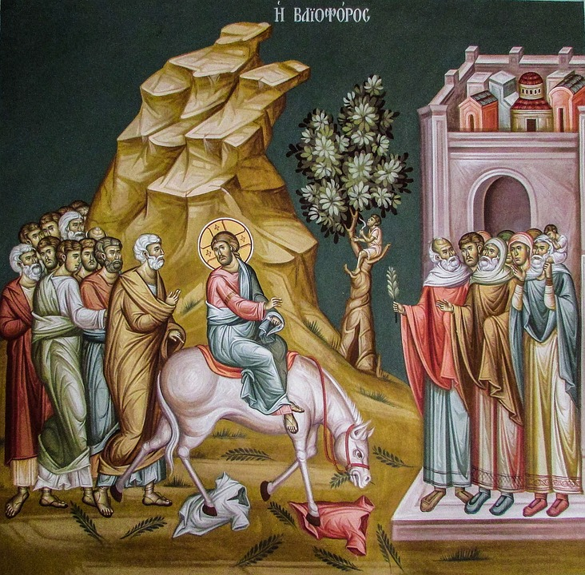

Slide 10
ΚΥΡΙΑΚΗ ΤΩΝ ΒΑΪΩΝ
Χαρακτηριστικό έθιμο της ημέρας είναι ο στολισμός των εκκλησιών με βάγια (φύλλα φοίνικα) .
Μετά τη λειτουργία ο παπάς ευλογεί και δίνει στους πιστούς σταυρούς από βάγια, τους οποίους βάζουμε στα εικονίσματα ή όπου αλλού χρειαζόμαστε προστασία.

Slide 11
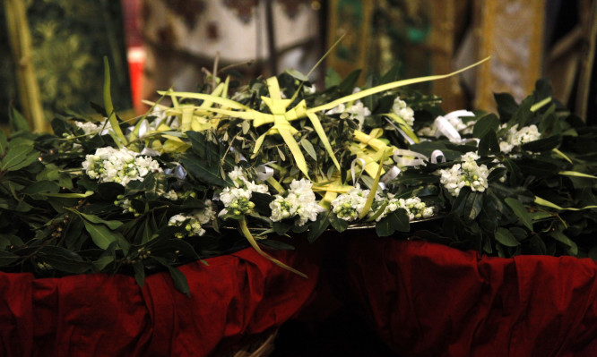

Slide 12
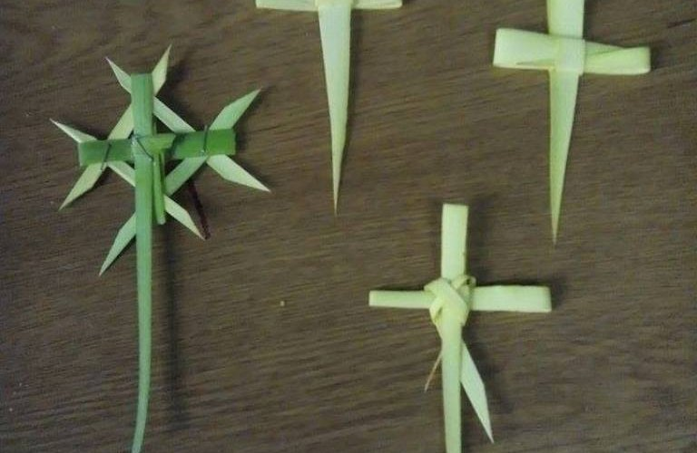

Slide 13
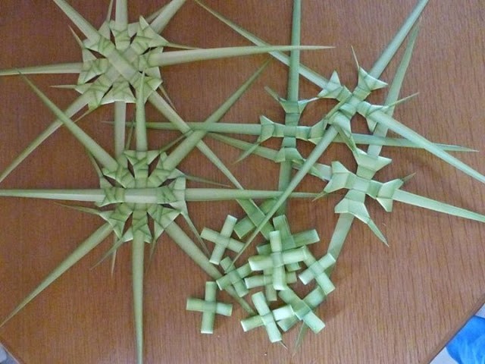

Slide 14
ΜΕΓΑΛΗ ΠΕΜΠΤΗ
Κατά την Αγία και Μεγάλη Πέμπτη γιορτάζουμε τέσσερα γεγονότα:
α) Τον Ιερό Νιπτήρα, δηλαδή το νίψιμο των ποδιών των μαθητών από τον Κύριο.

Slide 15
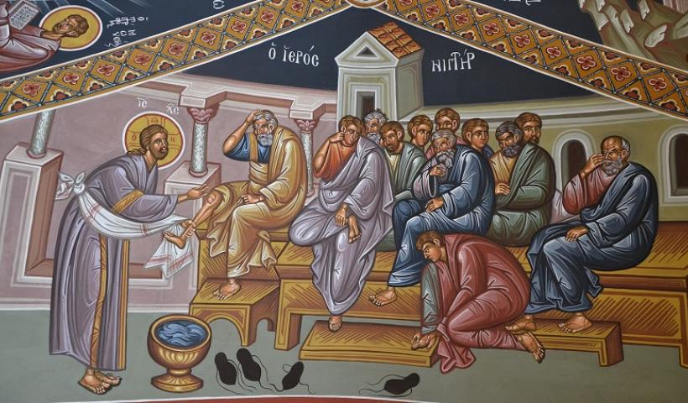
Ο ΙΕΡΟΣ ΝΙΠΤΗΡΑΣ

Slide 16
ΜΕΓΑΛΗ ΠΕΜΠΤΗ
β) Τον Μυστικό Δείπνο
Ο Χριστός θέλησε για τελευταία φορά να φάει μαζί με τους μαθητές Του.

Slide 17
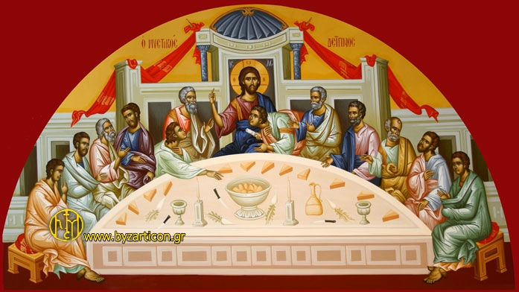
Ο ΜΥΣΤΙΚΟΣ ΔΕΙΠΝΟΣ

Slide 18
Η ΠΡΟΣΕΥΧΗ
Γ) Στον κήπο της Γεσθημανής ο Κύριος προσευχήθηκε με αγωνία και παρακάλεσε με θέρμη: «Πατέρα, αν είναι δυνατόν, να μην πιω αυτό το ποτήρι»

Slide 19
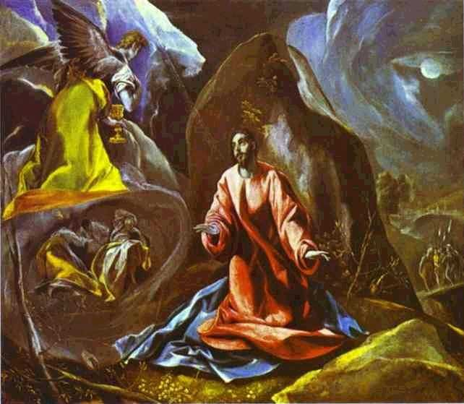

Slide 20
Η ΠΡΟΔΟΣΙΑ
δ) Την Προδοσία.
Όπως είχε συμφωνηθεί, ο Ιούδας προδίδει το Δάσκαλό του με ένα φιλί.

Slide 21
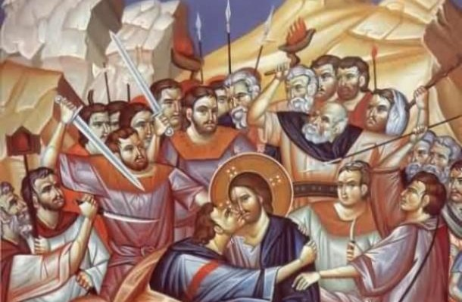
ΤΟ ΦΙΛΙ ΤΗΣ ΠΡΟΔΟΣΙΑΣ

Slide 22
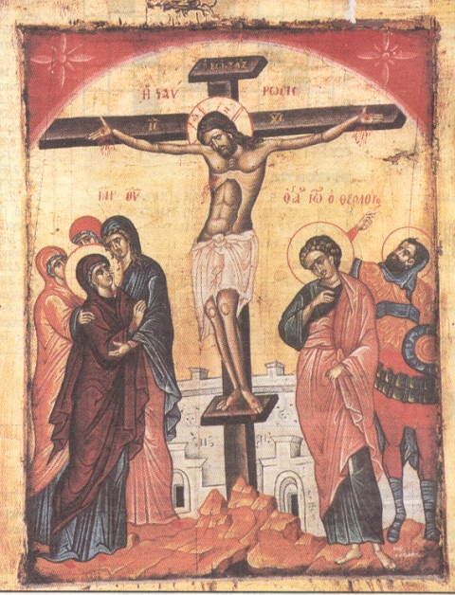
Η ΣΤΑΥΡΩΣΗ

Slide 23
Η ΣΤΑΥΡΩΣΗ
Τη Μεγάλη Πέμπτη το βράδυ θα ζήσουμε τη Σταύρωση του Χριστού.
Τα Δώδεκα Ευαγγέλια που διαβάζονται περιγράφουν την πορεία του Ιησού προς τον Γολγοθά. Τον Μυστικό Δείπνο, το δάκρυ και την ανθρώπινη αδυναμία στους κήπους της Γεσθημανής, την προδοσία του από τον Ιούδα, την σύλληψη, την δίκη, τα βασανιστήρια, την Σταύρωση.
Μετά το πέμπτο Ευαγγέλιο ο Εσταυρωμένος τοποθετείται στο μέσο της εκκλησίας.

Slide 24
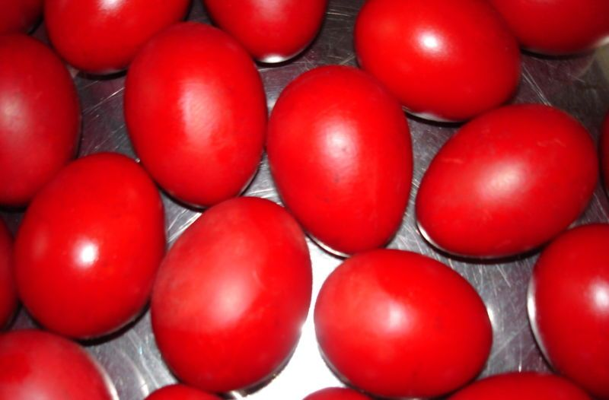
ΤΟ ΒΑΨΙΜΟ ΤΩΝ ΑΥΓΩΝ

Slide 25
ΤΑ ΚΟΚΚΙΝΑ ΑΥΓΑ
Τη Μεγάλη Πέμπτη οι νοικοκυρές βάφουν τα αυγά με κόκκινη μπογιά, ενώ τα παλαιότερα χρόνια η βαφή των αυγών γινόταν με μπογιά που παραγόταν από διάφορα χόρτα και μπαχαρικά.

Slide 26
ΜΕΓΑΛΗ ΠΑΡΑΣΚΕΥΗ
Η Μεγάλη Παρασκευή είναι ημέρα πένθους για τους χριστιανούς, ημέρα της Ταφής του Χριστού. Οι πιστοί μαζεύονται στις εκκλησίες από το πρωί για την ακολουθία της Αποκαθήλωσης, όπου ο ιερέας κατεβάζει τον Εσταυρωμένο από τον Σταυρό τον τυλίγει σε καθαρό σεντόνι και τον τοποθετεί μέσα στον Επιτάφιο.
Την ημέρα αυτή οι πιστοί δεν τρώνε λάδι , ή πίνουν ξίδι αφού ο Χριστός ήπιε ξίδι. Σε πολλές περιοχές δεν τρώνε απολύτως τίποτα, πίνουν μόνο νερό.
Όλη την ημέρα οι καμπάνες χτυπούν πένθιμα.

Slide 27
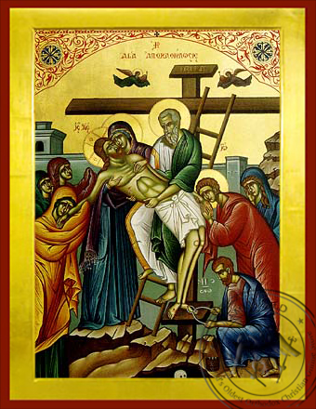
ΑΠΟΚΑΘΗΛΩΣΗ

Slide 28
Μεγάλη Παρασκευή (Το Μοιρολόι της Παναγίας)
Το Μοιρολόγι της Παναγίας τραγουδιέται από γυναίκες το βράδυ της Μεγάλης Πέμπτης (μετά τα 12 Ευαγγέλια) ή το πρωί της Μεγάλης Παρασκευής την ώρα που στολίζεται ο επιτάφιος.
Σήμερα Μαύρος Ουρανός
Σήμερα Μαύρη μέρα
Σήμερα Εσταυρώσανε
Των Πάντων Βασιλέα

Slide 29
Ο ΕΠΙΤΑΦΙΟΣ
Το βράδυ της Μεγάλης Παρασκευής θα ακουστούν τα ‟Εγκώμια” (Η Ζωή εν Τάφω ) και ακολουθεί η περιφορά του Επιταφίου στους δρόμους των ενοριών.
Στα λουλούδια που παίρνουν οι πιστοί από τον Επιτάφιο αποδίδουν θαυματουργές ιδιότητες και πολλοί τα κρατούν σπίτι ως φυλαχτό.

Slide 30
ΕΠΙΤΑΦΙΟΣ ΣΤΗ ΣΥΚΙΑΔΑ

Slide 31
Η ΠΕΡΙΦΟΡΑ ΤΟΥ ΕΠΙΤΑΦΙΟΥ
Κάθε Μεγάλη Παρασκευή βράδυ γίνεται η περιφορά του Επιταφίου και ψάλλονται από τους ψάλτες μαζί με όλους τους πιστούς τα εγκώμια.
Μπροστά-μπροστά στην περιφορά του Επιταφίου είναι ο Σταυρός, ο ιερέας και τα παπαδάκια με τα εξαπτέρυγα και τα λάβαρα.
Η πομπή σταματάει σε σταυροδρόμια και στις πλατείες και ο ιερέας κάνει δέηση.
Μικρά κορίτσια ντυμένες Μυροφόρες κρατούν καλαθάκια με λουλουδάκια και ροδοπέταλα, που τα πετούν προς τον Επιτάφιο όταν ακουστεί η φράση “Έραναν τον τάφο, αι μυροφόροι μύρα” .
Οι πιστοί κρατούν αναμμένες λαμπάδες.
Στο τέλος της περιφοράς του Επιταφίου όλοι οι πιστοί περνούν κάτω από τον Επιτάφιο.

Slide 32
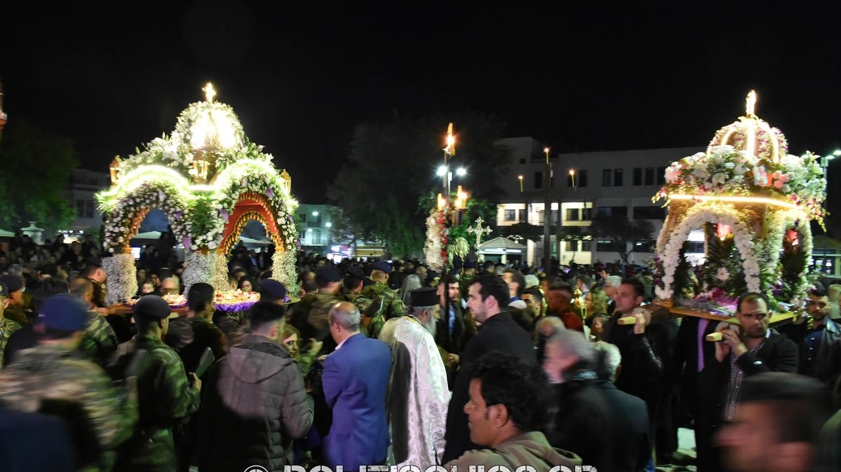
ΣΥΝΑΝΤΗΣΗ ΕΠΙΤΑΦΙΩΝ ΣΤΗ ΧΙΟ

Slide 33
Η ΠΡΩΤΗ ΑΝΑΣΤΑΣΗ
Το Μεγάλο Σάββατο το πρωί, γίνεται η λεγόμενη «Πρώτη Ανάσταση».
Το Μεγάλο Σάββατο το πρωί στολίζουν το ναό με κλαδιά δάφνης και γεμίζουν ένα πανέρι με δαφνόφυλλα. Ο ιερέας λέγοντας το «Ανάστα ο Θεός» σκορπά τα δαφνόφυλλα, ενώ οι πιστοί χτυπούν τα στασίδια και τις καμπάνες.
Οι δάφνες συμβολίζουν τη νίκη του χριστού.
Αναβιώνει το έθιμο του τεχνητού σεισμού που προκαλείται με θόρυβο, κούνημα όλων των πολυέλαιων και των καντηλιών!
Αποτελεί αναπαράσταση του σεισμού που περιγράφεται στο Ιερό Ευαγγέλιο, σαν επακόλουθο της Αναστάσεως του Κυρίου.

Slide 34
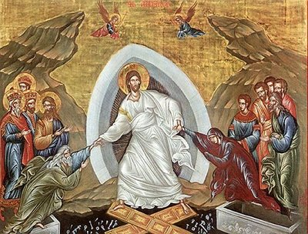
ΑΝΑΣΤΑΣΗ

Slide 35
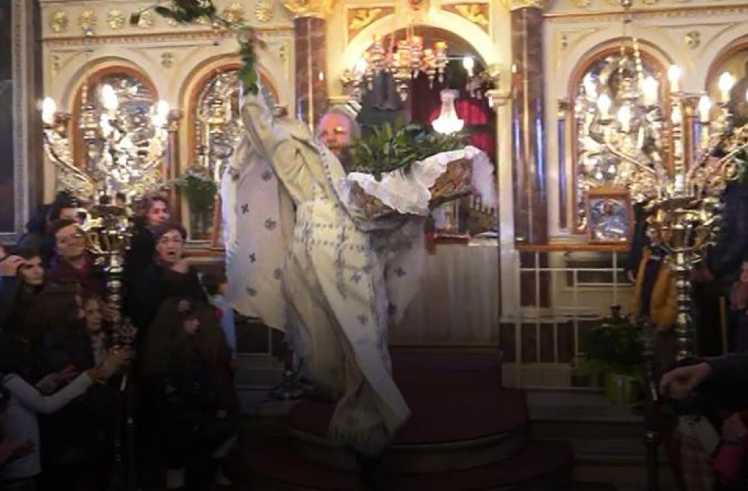
Η ΠΡΩΤΗ ΑΝΑΣΤΑΣΗ ΣΤΗ ΧΙΟ

Slide 36
Η ΑΝΑΣΤΑΣΗ
Το βράδυ γίνεται η Ακολουθία της Αναστάσεως.
Λίγο πριν τα μεσάνυχτα, όλα τα φώτα της εκκλησίας σβήνουν και βγαίνει ο παπάς από την Ωραία Πύλη με τη λαμπάδα του αναμμένη ψάλλοντας
το "Δεύτε λάβετε φως..." και δίνει το Άγιο Φως στους πιστούς.
Κατόπιν βγαίνουν όλοι έξω με τις αναμμένες λαμπάδες όπου ο παπάς διαβάζει το Ευαγγέλιο της Αναστάσεως και μόλις τελειώσει όλοι ψάλλουν το
«ΧΡΙΣΤΟΣ ΑΝΕΣΤΗ»
Το "Χριστός Ανέστη" είναι και το σύνθημα για να ξεκινήσουν οι πιστοί τους ασπασμούς. Αυτό το φιλί της αγάπης δίνεται σε εχθρούς και φίλους, αφού συμβολίζει τη συγχώρεση.

Slide 38
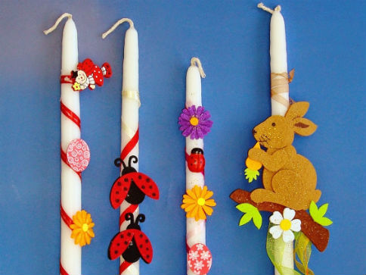
ΟΙ ΠΑΣΧΑΛΙΝΕΣ ΛΑΜΠΑΔΕΣ

Slide 39
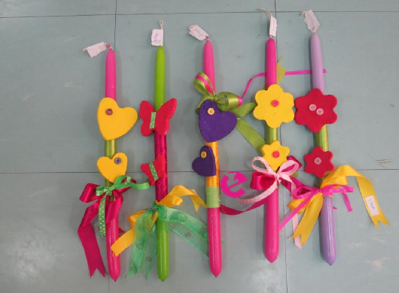

Slide 40
ΧΡΙΣΤΟΣ ΑΝΕΣΤΗ
Μόλις ψάλλεται το Χριστός Ανέστη, η ατμόσφαιρα δονείται από τις κωδωνοκρουσίες και τους κρότους των κροτίδων και πυροτεχνημάτων.
Μετά την Ανάσταση οι πιστοί φέρνουν στα σπίτια τους το Άγιο Φως και κάνουν το σχήμα του σταυρού με τον καπνό της λαμπάδας στην είσοδο του σπιτιού. Μετά ανάβουν το καντήλι, το οποίο προσπαθούν να κρατήσουν τουλάχιστον τρεις με σαράντα ημέρες. Ακολουθεί το πασχαλινό Δείπνο, που είναι συνήθως η μαγειρίτσα και τσουγκρίζονται τα αυγά

Slide 41
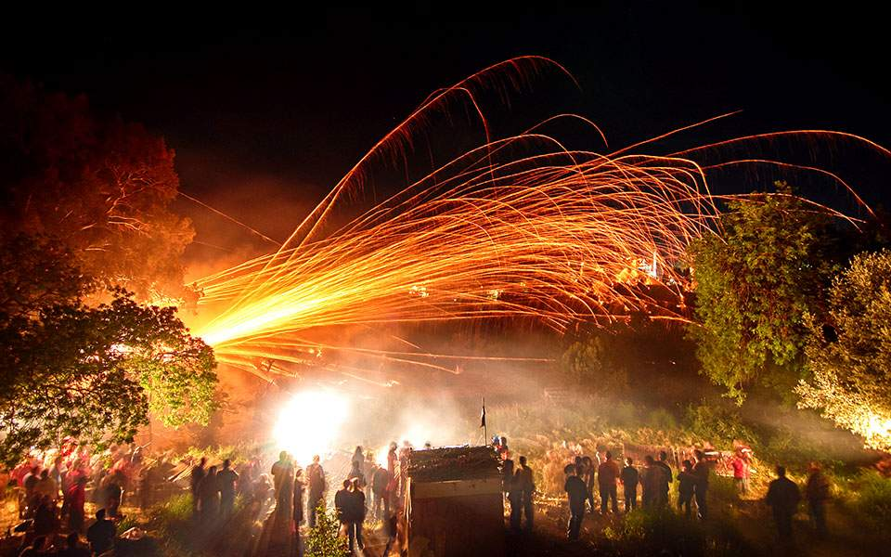

Slide 42
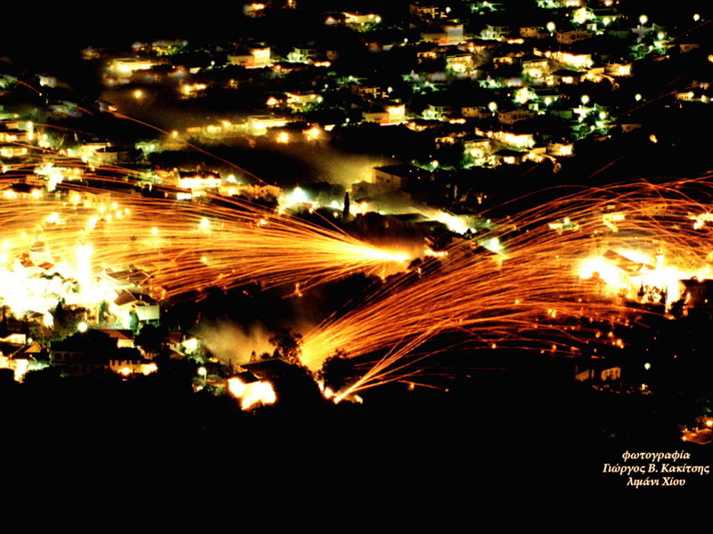

Slide 43
ΡΟΥΚΕΤΟΠΟΛΕΜΟΣ
Όλοι γνωρίζουμε το φαντασμαγορικό έθιμο του «ρουκετοπόλεμου» της Χίου. Το έθιμο αυτό είναι ένα παλιό βρονταδούσικο έθιμο, που έχει τις ρίζες του στην εποχή της Τουρκοκρατίας. Οι κάτοικοι των ενοριών του Αγίου Μάρκου και της Παναγίας της Ερειθιανής, δύο εκκλησιών που βρίσκονται αντικριστά, έφτιαχναν παλιά, αυτοσχέδια κανονάκια, που με τα χρόνια εξελίχθηκαν σε αυτοσχέδιες ρουκέτες.

Slide 44
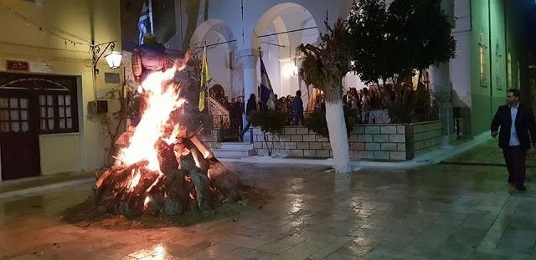
ΤΟ ΚΑΨΙΜΟ ΤΟΥ ΙΟΥΔΑ ΣΤΗΝ ΚΑΛΑΜΩΤΗ

Slide 45
Το κάψιμο του Ιούδα αποτελεί ένα ξεχωριστό έθιμο το οποίο αναβιώνει σε περιοχές της Ελλάδας κάθε Κυριακή του Πάσχα.
Ο λαός καίει το ομοίωμα του Ιούδα, του προδότη του Ιησού, και με το κάψιμο ρίχνει στη φωτιά τις δύο άνομες ιδιότητες του, τη φιλαργυρία και τη δειλία.

Slide 46
ΤΟ ΠΑΣΧΑΛΙΝΟ ΤΡΑΠΕΖΙ
Αρνί στη σούβλα ή στον φούρνο ,
κοκορέτσι,
κόκκινα αυγά,
τσουρέκια και κουλούρια.
Αυτό είναι το πασχαλινό ελληνικό τραπέζι.

Slide 47
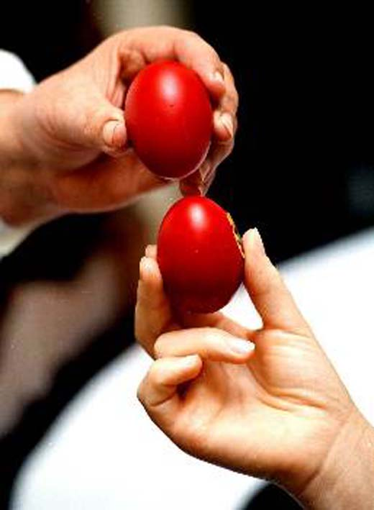

Slide 48
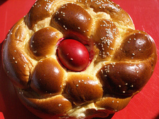
ΤΑ ΤΣΟΥΡΕΚΙΑ ΤΗΣ ΛΑΜΠΡΗΣ

Slide 49
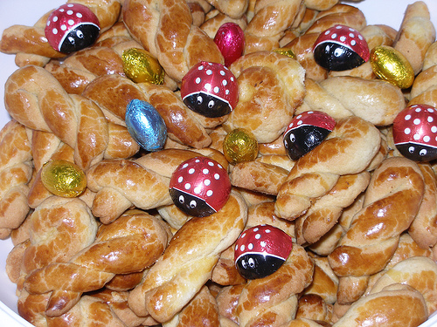
ΤΑ ΚΟΥΛΟΥΡΙΑ ΤΗΣ ΛΑΜΠΡΗΣ

Slide 50
ΧΡΙΣΤΟΣ
ΑΝΕΣΤΗ

